Slide 1
مهارة المناولة الصدرية في لعبة كرة السلة

Slide 2
تعد المناولة القاعدة الأساسية في اتقان المهارات الأخرى سواء كانت دفاعية ام هجومية، هي عملية رمي الكرة من لاعب الى اخر بصورة دقيقة تجنبا لقطعها من قبل الخصم، أي حركة الكرة بين اللاعبين بأماكن ومسافات مختلفة في الملعب ، يعني يجب تعليم اللاعب هذه المهارة لأهميتها لأنها تعطي فرصة للتطبيق الخططي بشكل اسرع واسهل للوصول الى الهدف واحراز النقاط .

Slide 3
تعد المناولة الصدرية هي أحدى المهارات الأساسية في لعبة كرة السلة ، واكثر الأنواع استعمالا لسهولة أدائها وتعليمها ، حيث يشترك في أدائها مجموعة من العضلات (الرسخ ، الأصابع والذراعان ، الكتف ، المرفق ، الساقين ) وسميت بالمناولة الصدرية او المباشرة (لكون مسار الكرة يكون مباشرا من مستوى صدر المناول الى مستوى صدر المستلم) حيث تستخدم من أي مكان في الملعب .

Slide 4
وتؤدى هذه المناولة بين لاعبين أو أكثر ولمسافة تتراوح بين (5 - 10) أمتار كما تؤدى من الثبات أو من الحركة .
وإن من مزايا هذه المناولة :
1. إنها سهلة الأداء.
2. تستعمل في المسافات القصيرة ولمسافة (6) أمتار بشرط عدم وجود خصم بين المناول والمستلم .
3. باستطاعة المناول القيام بأنواع كثيرة من الخداع عند الحاجة .
4. تسمح بالتهديف او القيام بالطبطبة من دون تعديل في مسك الكرة.

Slide 5
الخطوات التي يجب ان تتبع في أدائها هي :
1- تمسك الكرة بالأصابع امام الصدر والمرفقان مثنيان وقريبان من الجسم .
2- تكون الأصابع منتشرة بامتداد كامل على جانبي الكرة والابهامان خلف الكرة.
3- عندما تمسك الكرة وتقوم بسحبها الى الصدر يعمل حركة نصف دائرة امام الجسم.
4- تتم المناولة بدفع الكرة من امام الصدر باتجاه المستلم بواسطة استخدام قوة الأصابع.
5- بعد أداء المناولة يتم مد سريع للرسخين وللذراعين امتداد كامل ، بحيث يكون باطن اليد الى الامام وللجانب .
6- عند أداء المناولة يجب ان تتقدم احدى القدمين وينتقل مركز ثقل الجسم معها.
7- تستخدم بشرط عدم وجود خصم بين المناول والمستلم .

Slide 6
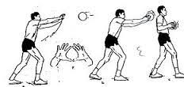
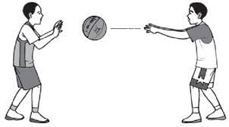

Slide 7
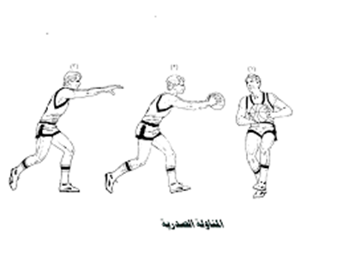
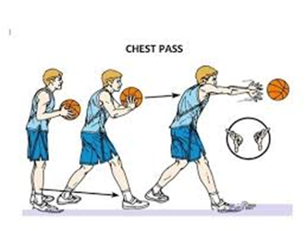

Slide 8
وشكـــــــــــــــــــرا لكــــــــــــــم

